Slide 1
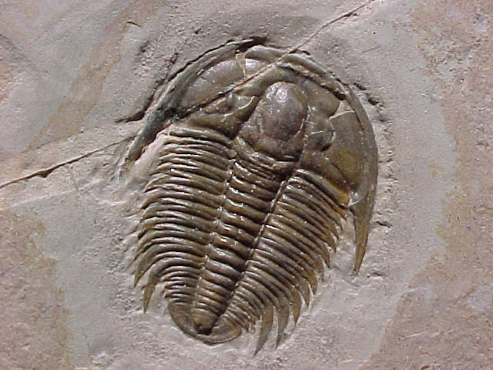
第17章 惑星の進化
破局的事変と定向進化の問題
カンブリア紀の三葉虫

Slide 2
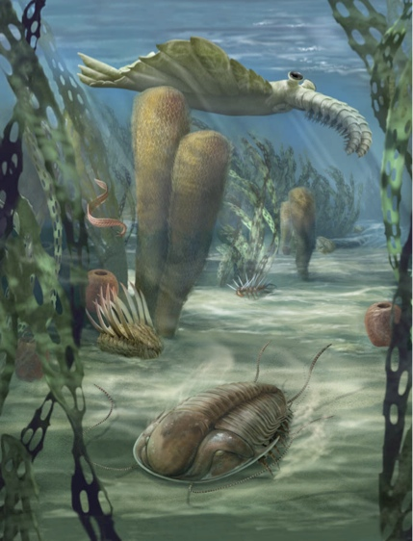
カンブリア紀
約5億4,200万年前〜約4億8,830万年前．古生代の最初の紀
顕生代初期の典型的なカンブリア紀動物は，クラゲや海綿のような無脊椎動物，および三葉虫
現存する無脊椎動物のすべてのグループは，カンブリア爆発およびオルドビス紀初期の間に発達した
Notes:
図17―2：地球史の3 つの異なる時代の推定図．それぞれの生態系は，互いに，また現代のものとまったく異なる．
（a）カンブリア紀の海洋．無脊椎動物のみが見られる．（© The Field Museum, #GEO86500―052d, with permission）

Slide 3
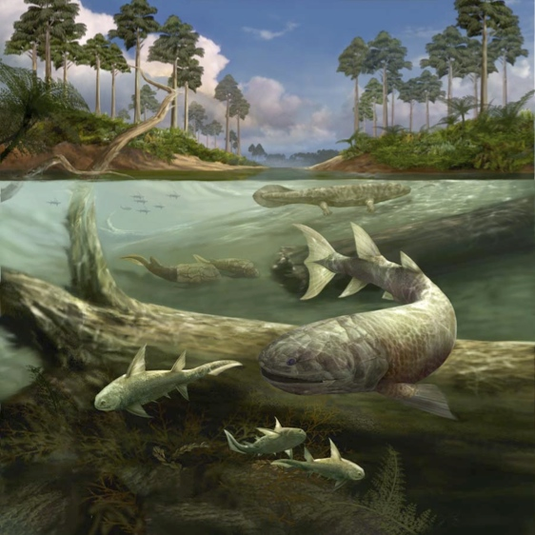
デボン紀
古生代の中ごろ，シルル紀の後，石炭紀の前．約4億1,600万年前〜約3億5,920万年前
陸上植物は，シルル紀に初めて発達した．大量絶滅が，デボン紀と石炭紀を分けている．石炭紀には，陸上植物が大繁殖し，爬虫類が初めて現れた
Notes:
（b）デボン紀．ペルム紀― 三畳紀境界の大量絶滅以前．複雑な植物，魚類，およびその他の脊椎動物が存在した．（© The Field Museum, #GEO86500―125d, with permission）

Slide 4
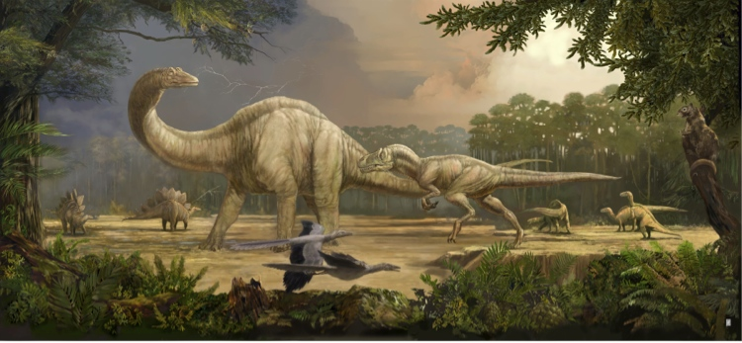
白亜紀
約1億4,500万年前〜6,600万年前．中生代の最後の紀
巨大な爬虫類である恐竜が，地球の食物連鎖の頂点を支配した
中生代も，大量絶滅で終わった．中生代末の絶滅は，恐竜，および陸と海のその他の主な化石生物のグループを消滅させた
その後の新生代に，属の数は急速に回復し，より大きな生物多様性が生じた
  生物群集と食物連鎖は，新興の哺乳類に支配された
  哺乳類は，中生代には小さなニッチ生物で，隠れるように生息していた
Notes:
（c）白亜紀．白亜紀― 第三紀境界の大量絶滅以前の恐竜の時代．（© Karen Carr, with permission (www.karencarr.com)）．

Slide 5
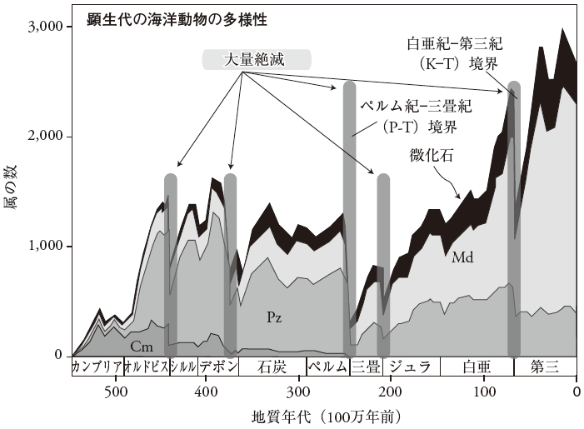
大量絶滅
絶滅事変は，属数の大きな減少を引きおこした．その後，属の多様性は，最も急速に成長した
生態系空間の一掃は，新しい進化的適応の興隆を可能にする
  生態学的な安定性がある場合には，優占する生物が生態系を支配し，遺伝上の革新が定着する余地がない
  大量絶滅によって生態学ニッチが空になると，新しい形態の生物が現れる機会ができる．より多くの遺伝的変動が発現する
海洋動物の属数の変化．Cmはカンブリア型動物，Pzは古生代型動物，Mdは現代型動物．カンブリア紀に特徴的な動物群は，ペルム紀-三畳紀境界（古生代-中生代境界）で永久に絶滅した
Notes:
図17―1：海洋動物の属の数の時間変化．生物の型の変化をあわせて示す．Cm はカンブリア型の動物，Pz は古生代型の動物，Md は現代型の動物を表す．例えば，カンブリア型の動物は，オルドビス紀に最も豊富となり，ペルム紀― 三畳紀境界の大量絶滅で消滅した．（Modified after Sepkoski, Bulletins of American Paleontology 363 (2002)）．

Slide 6
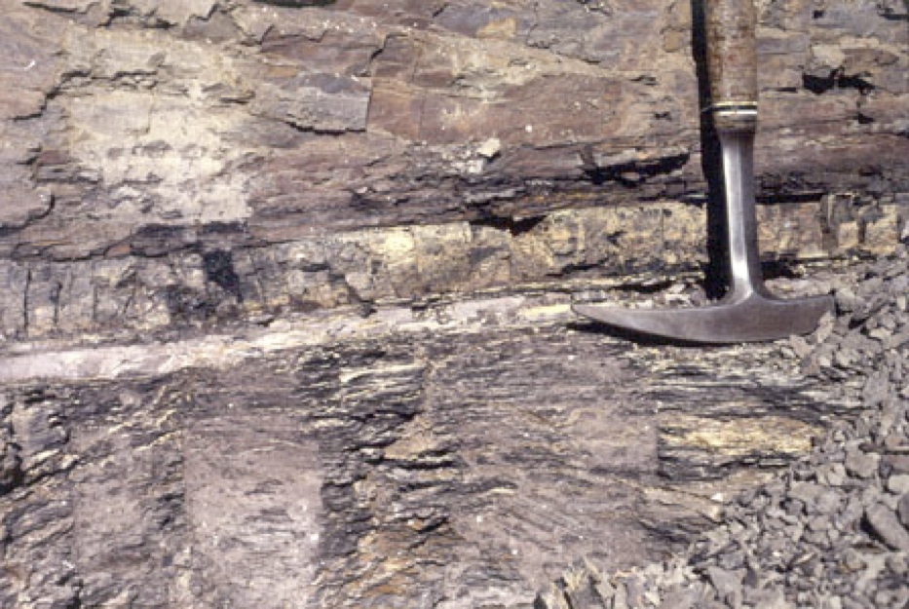
白亜紀-第三紀境界の大量絶滅
約6,550万年前．中生代と新生代の間の白亜紀-第三紀境界の地層（明るい灰色の粘土岩）
100万年より短いタイムスケール
属のおよそ50%が消滅した．恐竜の絶滅
Notes:
図17―3：ラ・シエリタの白亜紀― 第三紀境界の地層．明るい灰色の粘土岩が，境界を示す．境界の地層が生じた時間はきわめて短かったことがわかる．

Slide 7
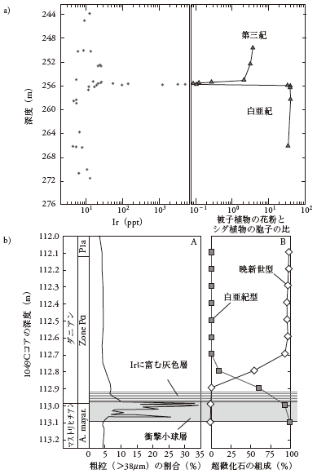
白亜紀-第三紀境界の隕石衝突
イリジウムはK-T境界で著しく高濃度
隕石衝突仮説は，チクシュルーブ衝突クレーターの発見により事実となった
クレーターはメキシコのユカタン半島にあり，その年代は境界と正確に一致する
フロリダ沖の堆積物に，イリジウム異常と同時に起こった巨大津波，海洋生物種の突然の変化，衝撃石英，テクタイトが発見された
Notes:
図17―4：白亜紀境界での変化の例．（a）ちょうど境界に存在するイリジウム異常の例．右の図は，衝突後，シダ類が優占したことを示す（被子植物の花粉とシダ類の胞子の比は，衝突時に激減した）（modified from Orth et al., Science 214 （1981）, 4257: 1341―43）．（b）フロリダ東岸の海洋掘削コアのデータ．境界での地層変化（A），その後の超微化石種組成の激変（B）を示す（adapted from Norris et al., Geology 27（ 1999）, 5: 419―22）．
図17―6：ユカタン半島沖のチクシュルーブ衝突クレーターの位置を示す地図．および，噴出物，衝撃石英，衝撃小球，巨大津波などの証拠が見つかった地点．それらは，衝突位置からの距離に応じて規則的に変化する （Modified from Gerta Keller, Princeton University; http://geoweb.princeton.edu/people/keller/Mass_Extinction/massex.html#7）

Slide 8
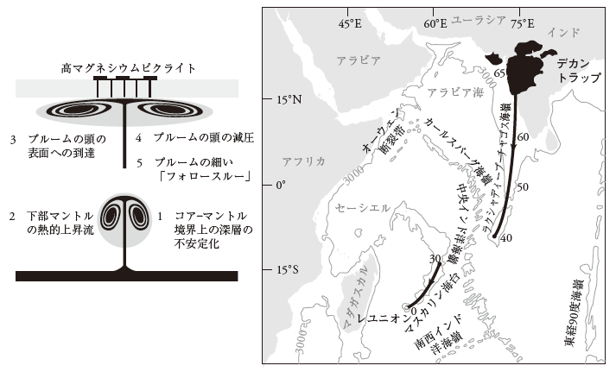
白亜紀-第三紀境界の洪水玄武岩
K-T境界の数十万年以内に，洪水玄武岩地域がインドに現れ，百万km³の玄武岩をつくった（デカントラップ）．それから続くホットスポットは，現在レユニオン島にある．この事変は，数十万年間地上の火山噴出物量を2倍以上にした
  しかし，火山活動仮説は，イリジウムの証拠を簡単に説明できない
  洪水玄武岩の噴出が全球の生物圏にストレスを与え，この危機のさなかに衝突が決定的な一撃をもたらした?

Slide 9
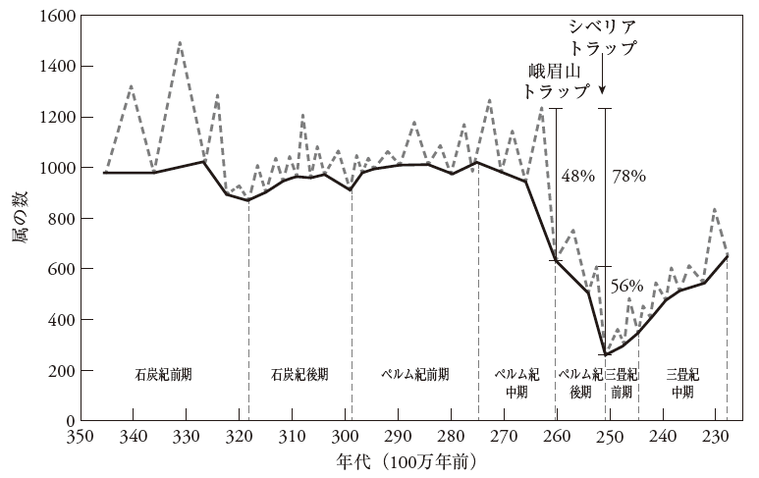
ペルム紀-三畳紀境界の大量絶滅
約2億5,100万年前．古生物学上最大級の大量絶滅．属の80%が消滅
原因は，およそ1,000万年の間隔をおいて起こった2つの洪水玄武岩事変
古い方の事変は，中国西部の峨眉山トラップ．若い方の事変は，シベリアトラップ．顕生代において最大の火山噴出（2 × 10⁶ km³以上の溶岩）
Notes:
図17―7：ペルム紀― 三畳紀境界付近における属数の変化の詳細．年代のタイムスケールが短いことに注意（100 万年単位）．大量絶滅は，あきらかに二段階で起こった．それぞれの段階は，大陸の洪水玄武岩地域と対応している．（Modified from Knoll et al., Earth Planet. Sci. Lett.256 (2007): 295―313）

Slide 10
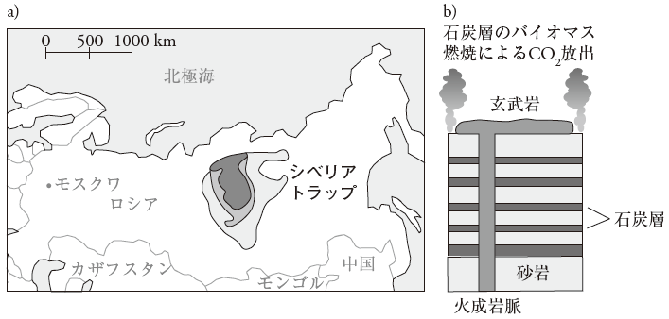
ペルム紀-三畳紀境界の洪水玄武岩
海洋の炭素同位体組成の顕著な変化．大量の有機炭素が大気と海洋に加えられたことを示す
  隕石は，海洋の炭素収支に影響をおよぼすほど大量の炭素を含まない．また，隕石の炭素は，変化に必要な同位体組成を持っていない
シベリアトラップは，石炭に富む堆積層を貫いて噴出．石炭は，軽い炭素同位体組成を持つ
  石炭の燃焼は，大量のCO₂を放出，全球温暖化と海洋酸性化を含む大きな影響をおよぼした
Notes:
図17―8：（a）ペルム紀― 三畳紀境界の大量絶滅と関係があるシベリア洪水玄武岩地域の巨大さを表す地図．
（b）洪水玄武岩と地殻の還元体炭素との相互作用の模式図．それは，大量の炭素を大気中に放出した．この過剰のガス排出は，P ― T 境界での大量絶滅と，δ13C の著しい低下を引きおこした．

Slide 11
洪水玄武岩，隕石衝突と大量絶滅
大量絶滅との年代の一致は，衝突よりも火山活動の方が有意によい
K-T境界を例外として，巨大な火山噴出は環境と生物に対してより長期にわたる影響をおよぼす
最大の大量絶滅を引きおこしたキラー・プルームは，磁場反転のない長い期間の後に起こった
  コア-マントル相互作用が関連？
地質記録には，大量絶滅と関係のない隕石衝突および洪水玄武岩事変もある．
  破局的絶滅を引きおこすには，「ワンツーパンチ」が必要？
Notes:
図17―10：洪水玄武岩の年代と大量絶滅の年代の時間差を表す図．LIP は，巨大火成岩岩石区を示す．チクシュルーブ衝突は，K ― T境界にぴったり一致しているが，他の多くの衝突は大量絶滅と有意な時間差があることに注
意．大きなエラーバーを持つものだけが，大量絶滅の年代と一致する．（Modified after Kelley, J. Geol. Soc. London 164 (2007): 923―36）

Slide 12
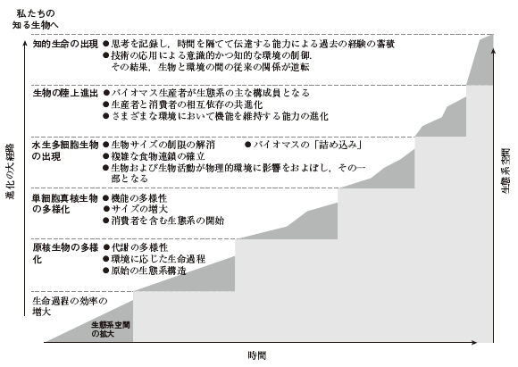
惑星進化の原理
DNAの突然変異はランダムだが，進化には定向性が認められる
  関係と複雑さの増加
  エネルギー利用効率の増加
  生態系空間の拡大

Slide 13
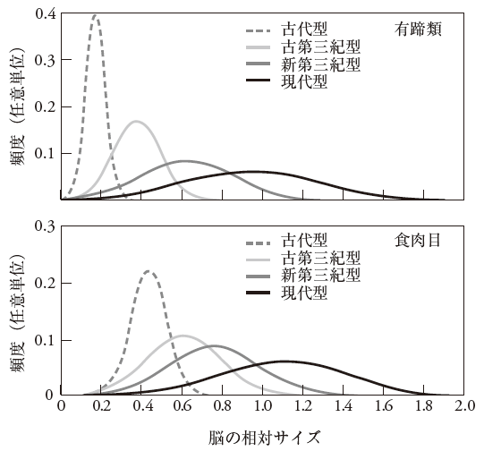
進化の定向性
より多くのエネルギーを利用できる生物は有利であり，エネルギー利用を増大させる変化が必然となる
複雑なネットワークとフィードバックは，システムの安定性を増大させるので，そのような変化も選択される
  肉食動物と獲物の脳のサイズは次第に大きくなった
定向性は，自然選択における有利さから現れる
  分子レベルの変化がランダムであっても，進化は定向性を持つ
道具と燃料を用いてエネルギー利用を増大し，言語を利用する種は，競争においてきわめて有利
  知的生命の出現は，惑星進化の自然な結果である
肉食動物とその獲物の脳のサイズの増加
Notes:
図17―12：肉食動物とその獲物の脳のサイズの増加に見られる進化の定向性．（Modified from Radinsky, The American Naturalist 112 987 (1978): 815―83）．

